Slide 1
画排序的过程，计算其中的比较次数
设待排序数据的关键字为（3 26 67 35 9 -6 43 82 10 54）以第一元素为枢轴元素进行快速排序（按关键字值递增顺序），画出一趟排序过程的示意图，并给出一趟分割后的结果。

Slide 2
堆的判断及调整
判断以下序列是否是大顶堆? 如果不是, 将它调整为大顶堆。画出输出堆顶元素后重新调整成的大顶堆。
（510，80，495，67，785，170，987，265，658，425）

Slide 3
画出n=9时 二分查找1和二分查找2(忽略相等与否)的比较树，并计算成功和失败时的评价比较查找长度。

Slide 4
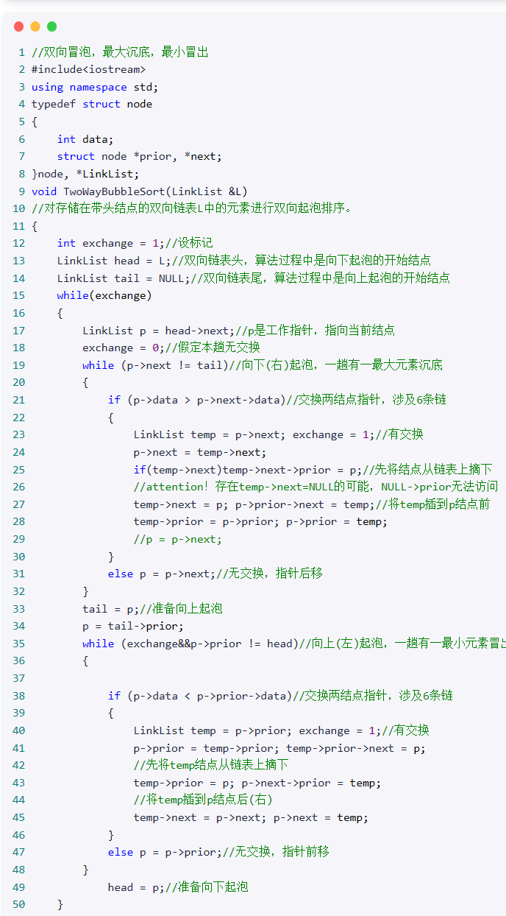
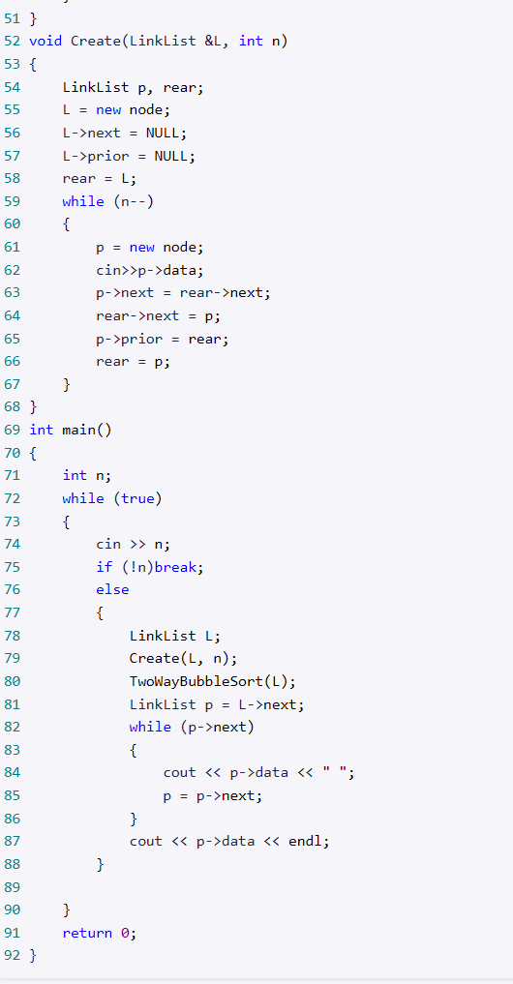
有n个记录存储在带头结点的双向链表中，现用双向起泡排序法对其按非降序进行排序，请写出这种排序算法。（注：双向起泡排序即相邻两趟排序向相反方向起泡）。

Slide 5
Hashing
Example: we have the records as below
{ 19, 01, 23, 14, 55, 68, 11, 82, 36 }
The hash function is H(key) = key MOD 11
And the table has length 11
Linear probing
55
01
23
14
68
11
82
36
19
1 1 2 1 3 6 2 5 1
Quadratic probing
55
01
23
14
11
82
68
36
19
1 1 2 1 3 1 3 3 1
Chaining……

